Slide 1
Análisis multivariado i Clustering y discriminante
Lucía Coudet
Daniel Czarnievicz
Ramón Talvi

Slide 2
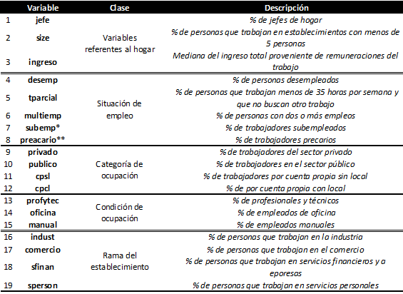
Pseudo Panel de la ECH para el período 1995-2004

Slide 3
Investigación en dos etapas
Estudio del agrupamiento de las observaciones en función de las variables de Situación de Empleo - Clustering
Contribución, o no, del resto de las variables a explicar los grupos formados en la etapa 1 - Análisis discriminante

Slide 4
Matriz de correlaciones

Slide 5
Correlaciones entre las variables de situación de empleo
Debido a la alta correlación entre las variables, decidimos utilizar la distancia de Mahalanobis como métrica

Slide 6
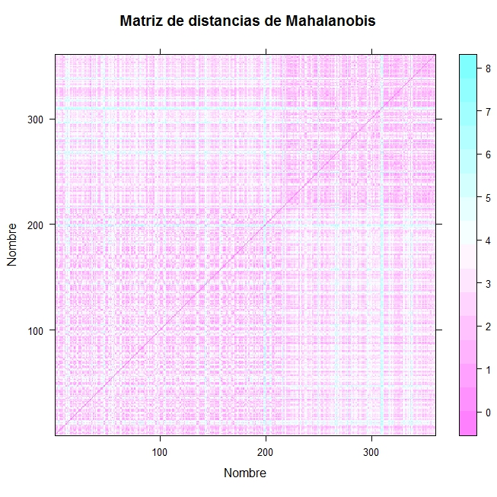
Matriz de distancias. Métrica: Mahalanobis

Slide 7
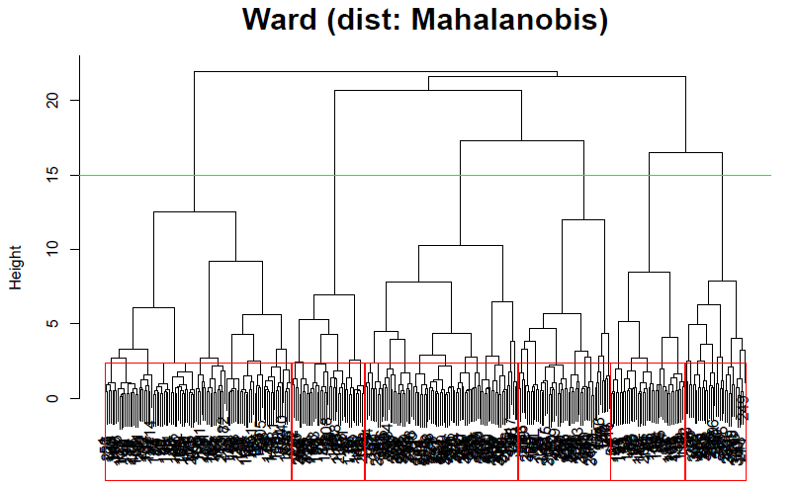
Clustering por Método de Ward
Dendograma

Slide 8
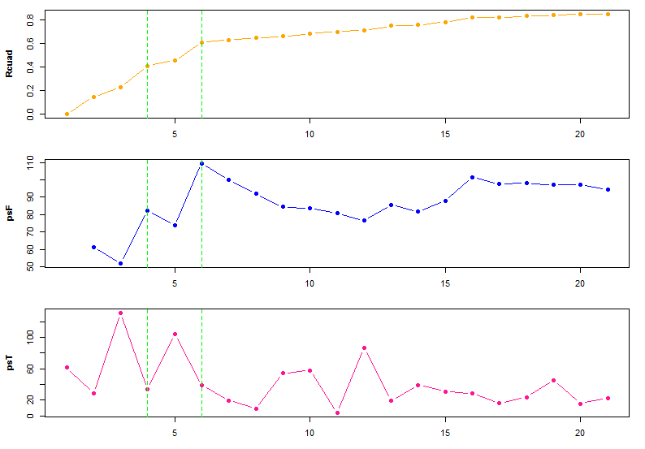
Indicadores (R², pseudo-F, pseudo-t)

Slide 9
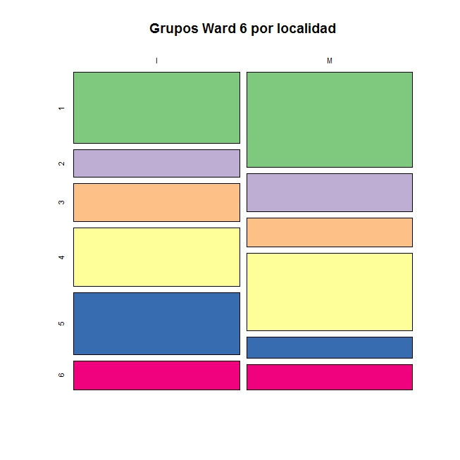
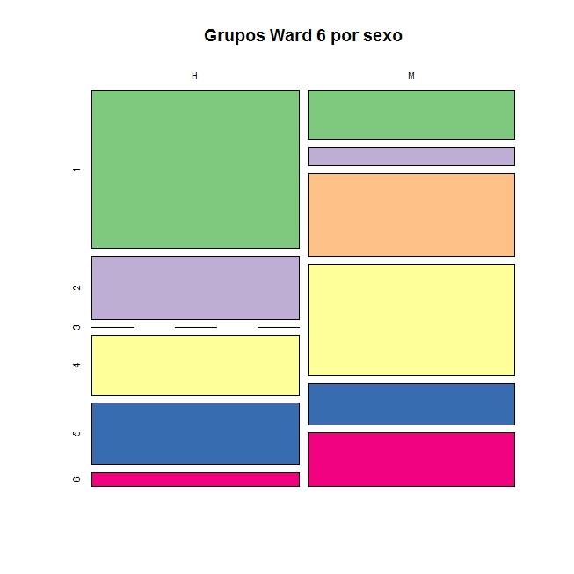
Caracterización de los grupos
En función de los componentes

Slide 10
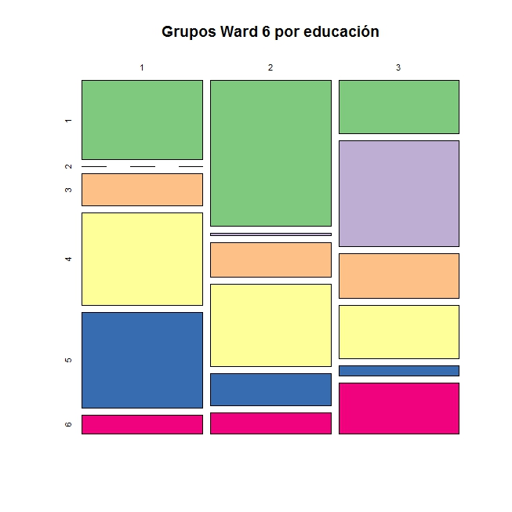
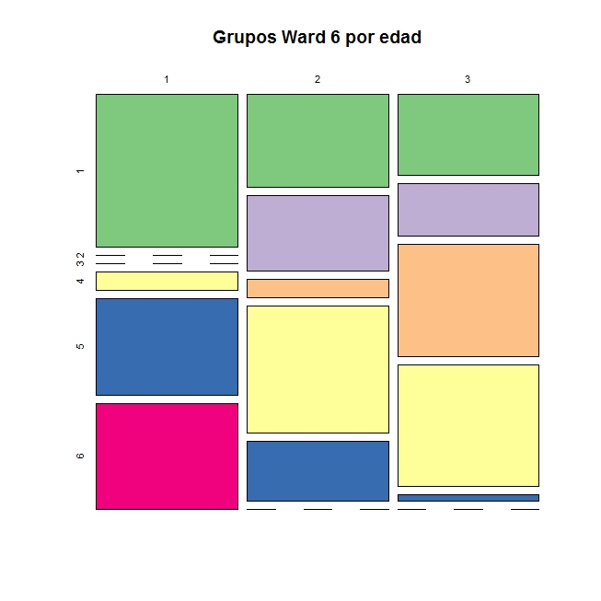
Caracterización de los grupos
En función de los componentes

Slide 11
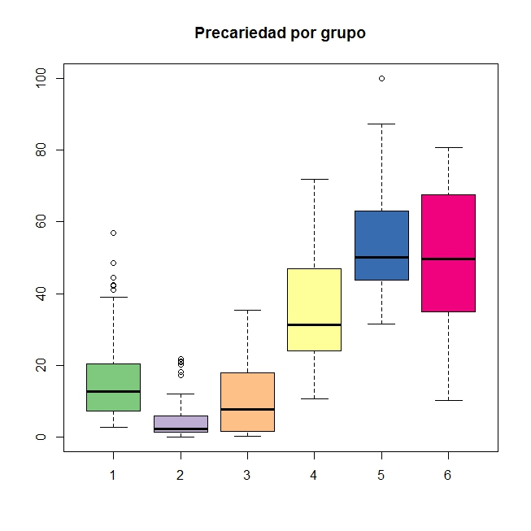
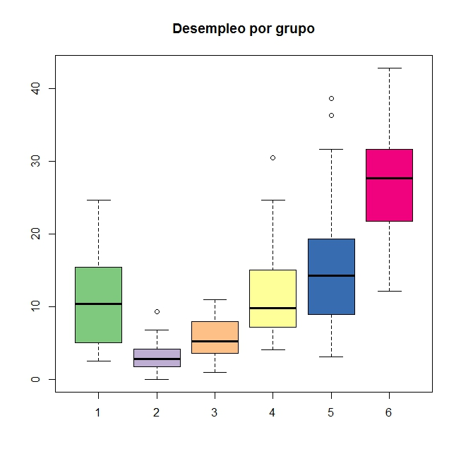
Caracterización de los grupos
En función de las variables de análisis

Slide 12
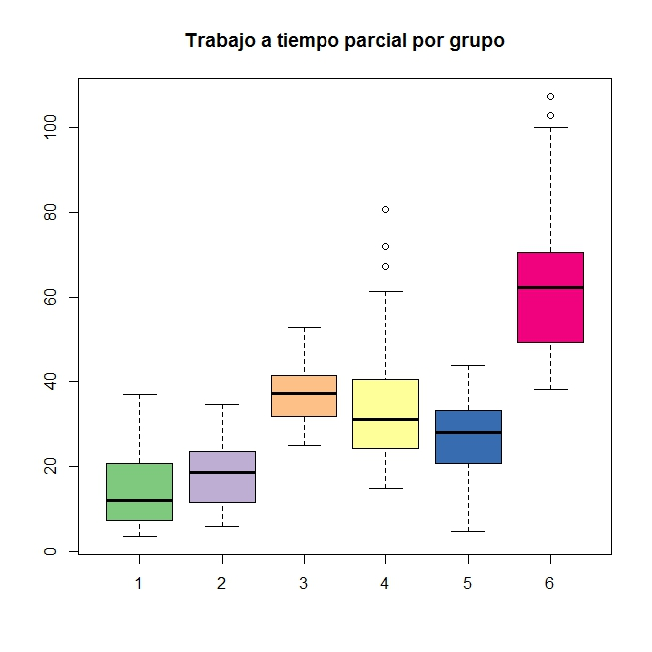
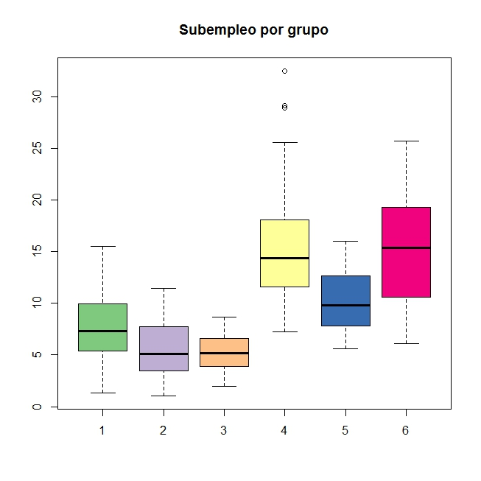
Caracterización de los grupos
En función de las variables de análisis

Slide 13
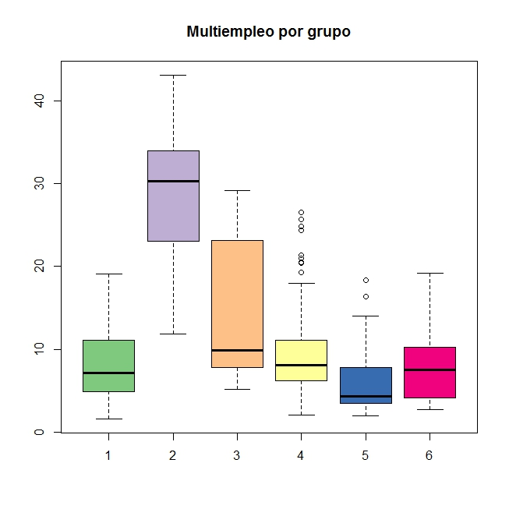
Caracterización de los grupos
En función de las variables de análisis

Slide 14
Caracterización de los grupos (resúmen)

Slide 15
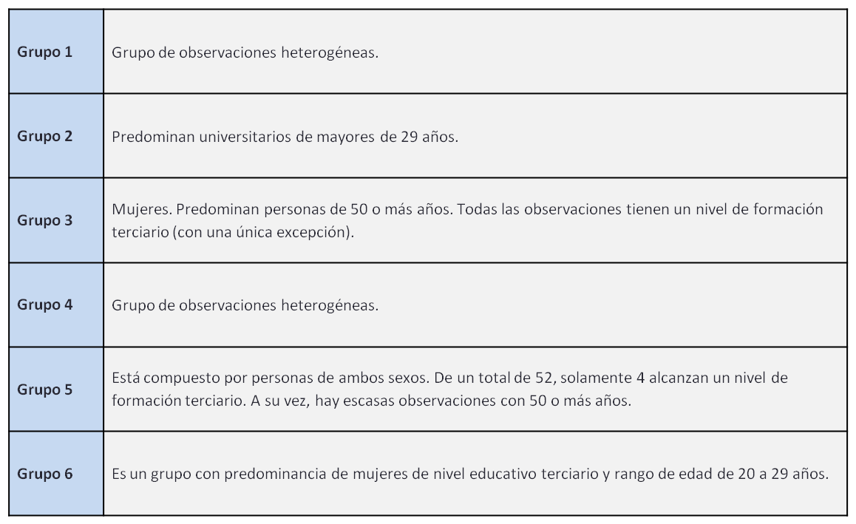
Caracterización de los grupos

Slide 16
Seguimiento de las unidades en el tiempo
Se buscó hacer un seguimiento de las distintas unidades (los 36 grupos) en el tiempo para evaluar su performance
Se tuvieron en cuenta las variables: desempleo, subempleo, y precariedad, dado que reflejan situaciones involuntarias de los individuos
Cada una de las variables recibió un puntaje del 1 al 6, en función del valor medio de dicha variable en el grupo, en el cual 1 reflejaba la situación más deseable, y 6 la menos deseable
La posición global del grupo en el ranking se obtuvo mediante una Suma de Bentham (sumas horizontales) de la posición que cada grupo obtuvo en el ranking de cada variable

Slide 17
Seguimiento de las unidades en el tiempo
Se concluyó que los integrantes del grupo 2 contaban con la Situación de Empleo más deseable, mientras que los del grupo 6 presentaron la situación menos deseable

Slide 18
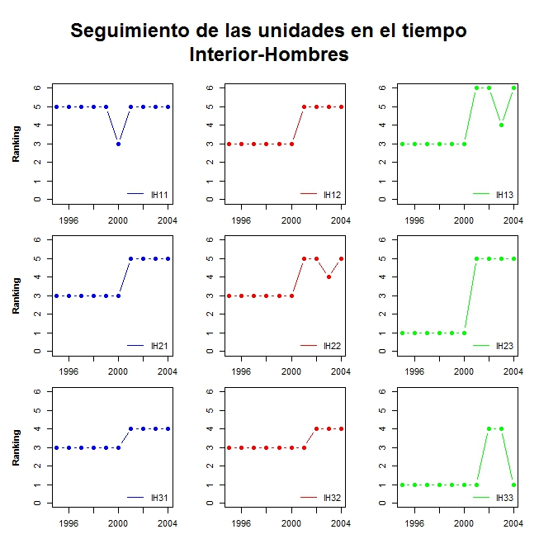

Slide 19
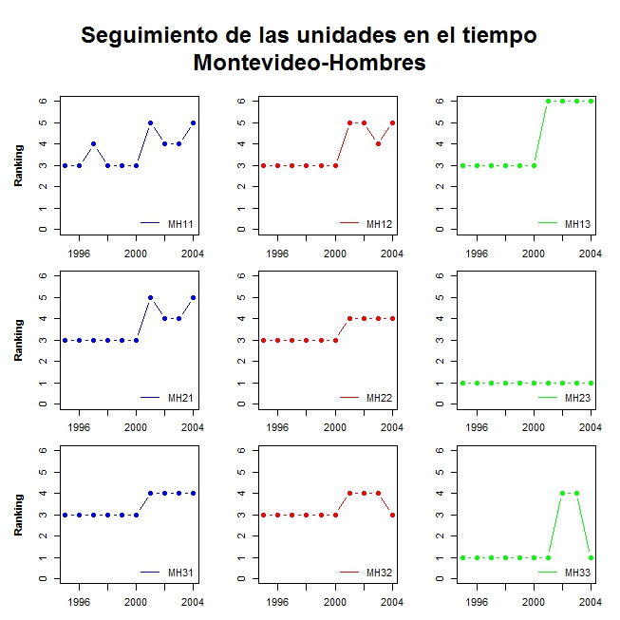

Slide 20
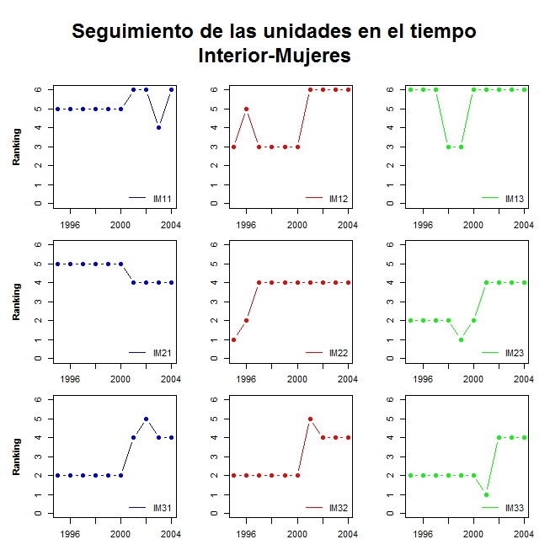

Slide 21
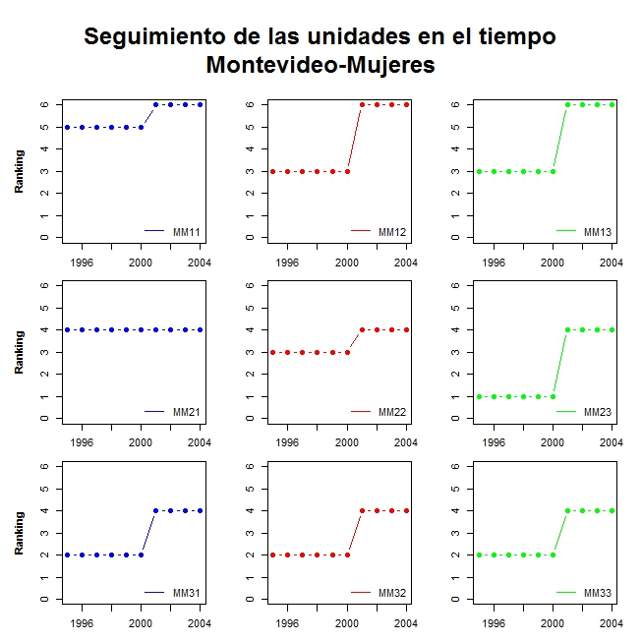

Slide 22
Seguimiento de las unidades en el tiempo
Dos resultados se destacan:
Si bien la gran mayoría de las unidades sufren una desmejora durante la recesión y crisis de principio de siglo XXI, las que no cayeron, no fueron las de nivel educativo 3 (IH11, MH23, IM21, IM22, y MM21).
Las unidades que más rápidamente se recuperaron fueron los hombres de mayor edad y nivel educativo, independientemente de la localidad de residencia (IH33, MH33, MH32).

Slide 23
Análisis Discriminante
Se buscó analizar si las variables explicativas de las restantes clases (hogar, categoría de ocupación, condición de ocupación, y rama del establecimiento), explicaban la pertenencia a los grupos previamente definidos (grupos Ward 6)
El test de Mardia rechazó la hipótesis nula de normalidad en los grupos, por lo que se estimó un discriminante multilogístico (dado que la variable de respuesta, “grupos”, tiene 6 niveles)
Se tomó como grupo de referencia al grupo 1
El objetivo es crear un algoritmo que nos permita clasificar nuevas observaciones

Slide 24
Predicciones correctas
Porcentaje de observaciones correctamente clasificadas: 87.22%

Slide 25
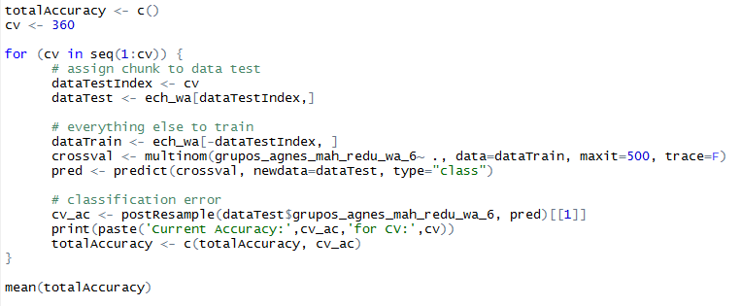
Cross-validation
La función realiza Cross Validation por leave-one-out y obtiene una media de predicciones correctas de 79.22%

Slide 26
Conclusiones generales
Clustering
Solo en uno de los grupos (grupo 5) la característica localidad contribuyó a la clasificación.
Las restantes características (sexo, edad, y nivel educativo) fueron relevantes para la clasificación en todos los grupos.
Se encuentra una desmejora generalizada en la calidad de la situación de empleo como efecto de la recesión y crisis de principios de siglo.
El efecto fue generalizado, pero lograron recuperarse más rápidamente los grupos de mayor nivel educativo.
Análisis Discriminante
Las variables no incluidas en Clustering contribuyen a explicar la formación de grupos.

Slide 27
Bibliografía
Blanco (2006) - Introducción al análisis multivariado - 1era edición
Everitt & Hothorn (2014) - A handbook of statistical analyses using R - 3rd edition
Peña (2002) - Análisis de datos multivariantes
Rencher (2002) - Methods of multivariate analysis - 2nd edition

